Slide 1
REFORMER: The Efficient Transformer
2020. 01. 30
LG 사이언스파크 AI 머신러닝팀 전창욱

Slide 2
들어가며
작년 말 인터뷰에서 구글 AI의 제프 딘은 큰 맥락이 구글의 향후 작업의 주요 초점이 될것이라고 말했다. “지금 처럼 BERT 및 기타 모델은 수백 개의 단어에서 잘 작동하지만 10,000 단어는 작동하지 않는다.”
입력 단어가 많을수록 보다 넓은 문맥을 고려한다. 100만 단어까지 입력을 받는다.
ICLR 2020에 승인된 논문이다.

Slide 3
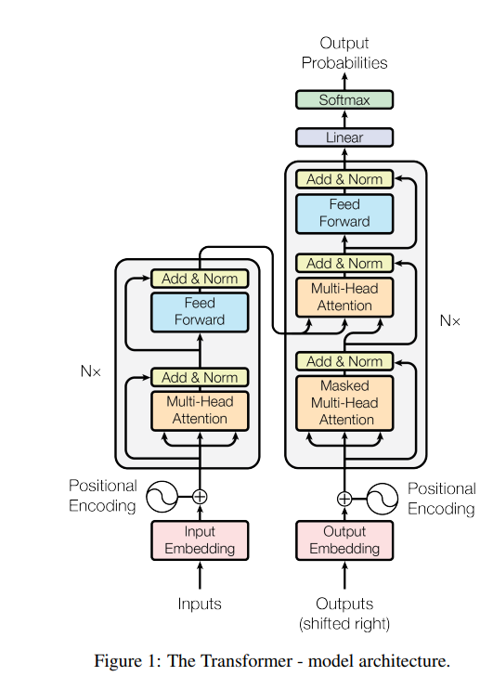

INTRODUCTION (Transformer)
Feed Forward
- inner-layer
Attention

Slide 4
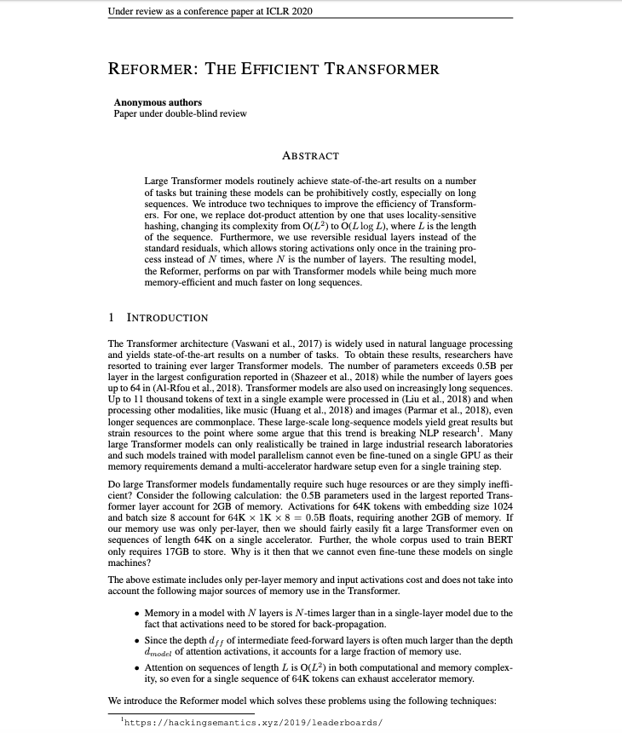
ABSTRACT
Dot-product attention에 locality-sensitive hashing(LSH) 사용
- Complexity O(L²) -> O(L log L)
Reversible Residual Layers (RevNet) 사용
- N time에 activations only once
긴 sequences에 대해 Memofy-efficient 그리고 더 faster 학습 가능

Slide 5
INTRODUCTION (문제)
large Transformer models (각 layer 마다 0.5B parameters, 64 layer, 1,1000 tokens)
0.5B = 64K(token) * 1K(embedding size) * 8(batch size) (2GB)
- layer에 필요한 비용
Transformer 주요 memory 사용 비용
- back-propagation을 위해 N layer model 모두 저장
- Feed-Forward layers 의 d_{model} , d_{ff} 메모리 사용
- Attention 은 sequences 길이 만큼 (L²)의 메모리 비용과 계산 비용이 필요

Slide 6
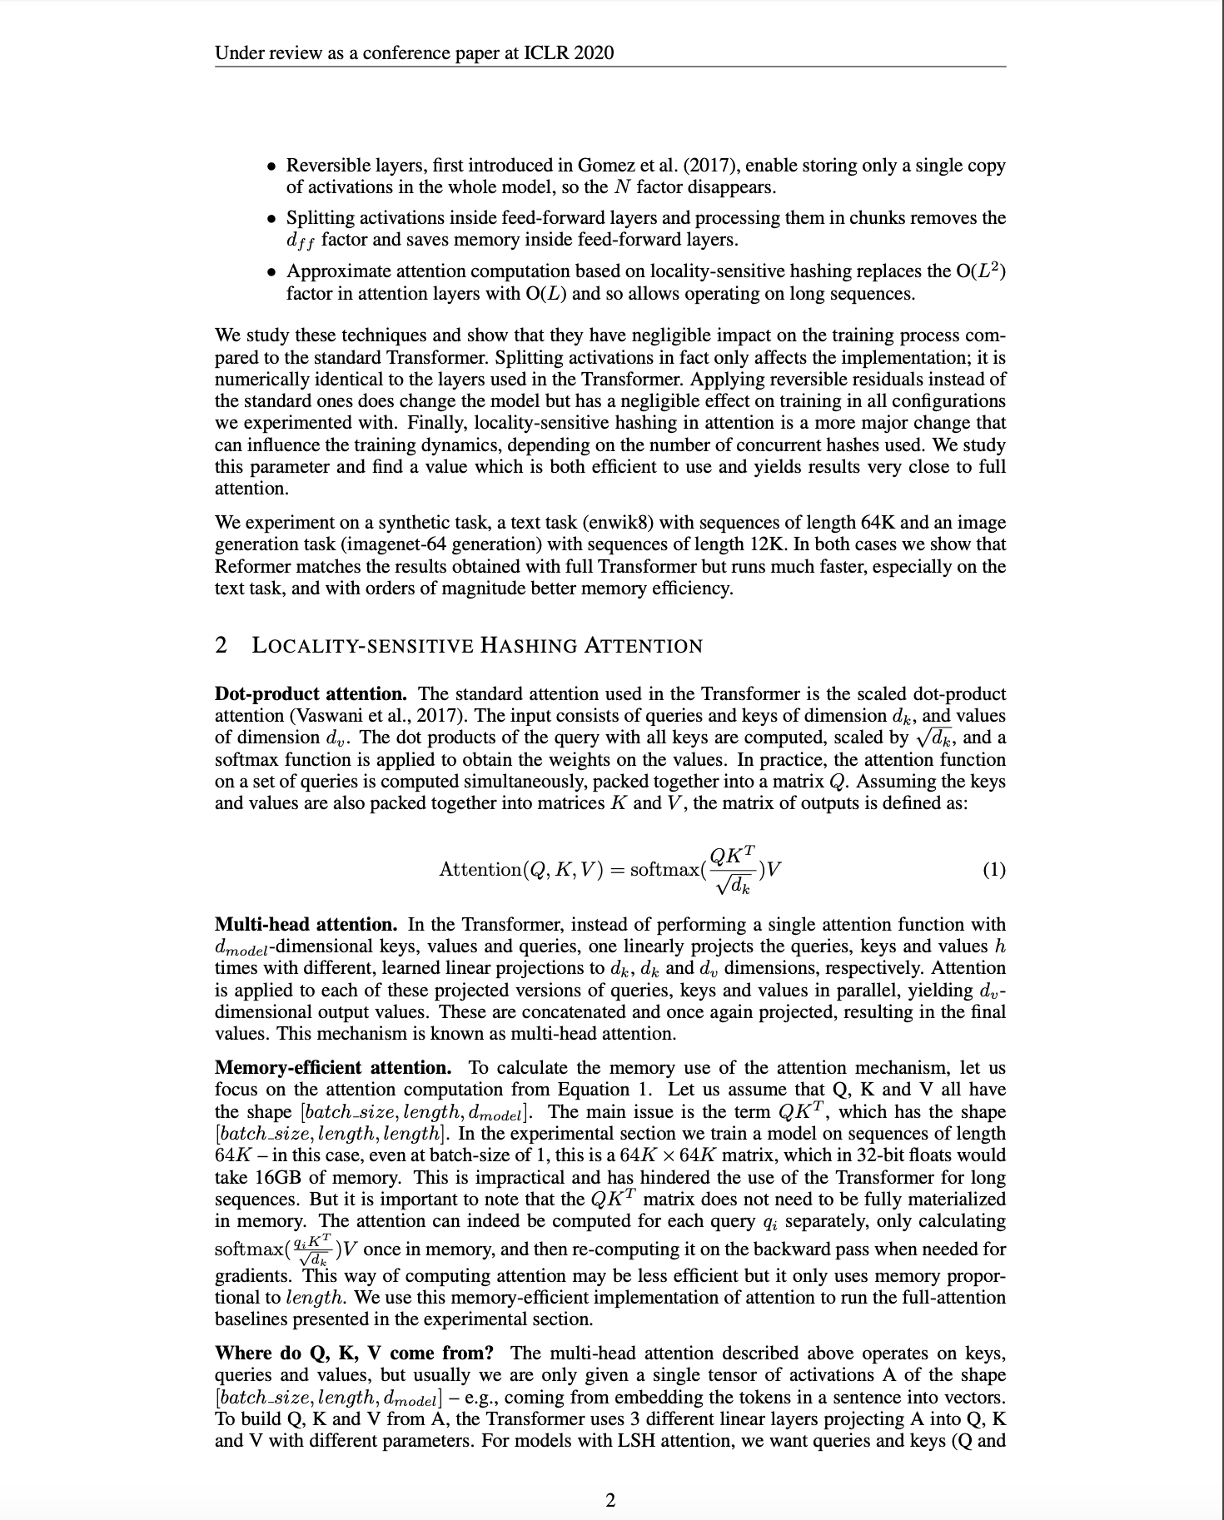
INTRODUCTION (해결 방법)
The Reversible Residual Network: Backpropagation Without Storing Activations
(Toronto 2017 Gomez 발표)
Feed-Forward layers를 chunks 단위로 처리
LSH를 사용하여 Attention 부분을 O(L²) -> O(L log L)
두 가지 데이터를 사용하여 확인
- text task (enwik8) 64k sequences length
- image generation task(imagenet-64 generation) 12K sequences length

Slide 7


Locality-Sensitive Hashing Attention
Dot-product attention
Multi-head attention
- d_{q,} d_{k,} d_{v} linear projection
- head size 크기로 reshape
- parallel 하게 attention 적용
- output 값을 concatenated
- 한번 더 projection 한다.
Memory-efficient attention
- issue QK^{t} 에서 발생
- Q, K, V shape [batch_size, length, d_{model}]
- QK^{t} 값 [batch_size, length, length]
- 64K * 64K matix (32-bit floats) = 16GB (memory)

Slide 8
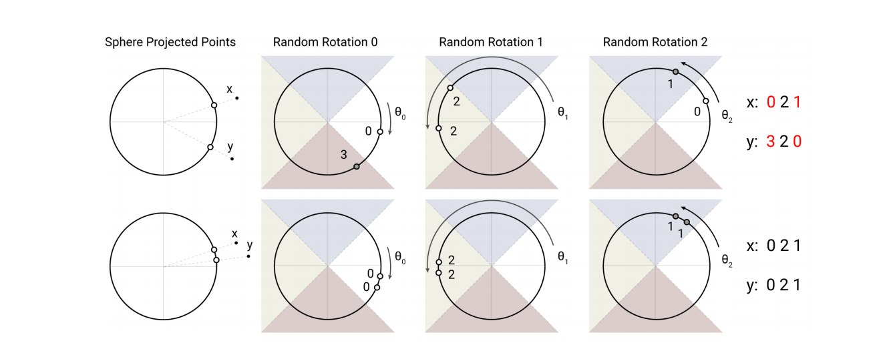
Locality-Sensitive Hashing Attention
Angular locality sensitive hash (random rotations)
Locality sensitive hashing
- 각 qi vector를 h(x) function에 넣어서 만약 결과 값이 가깝다면 같은 hash 그렇지 않다면 먼 hash 할당

Slide 9

Locality-Sensitive Hashing Attention
Attention (Complexity O(L²) )
L size = 16 이며 16² 가 된다.

Slide 10
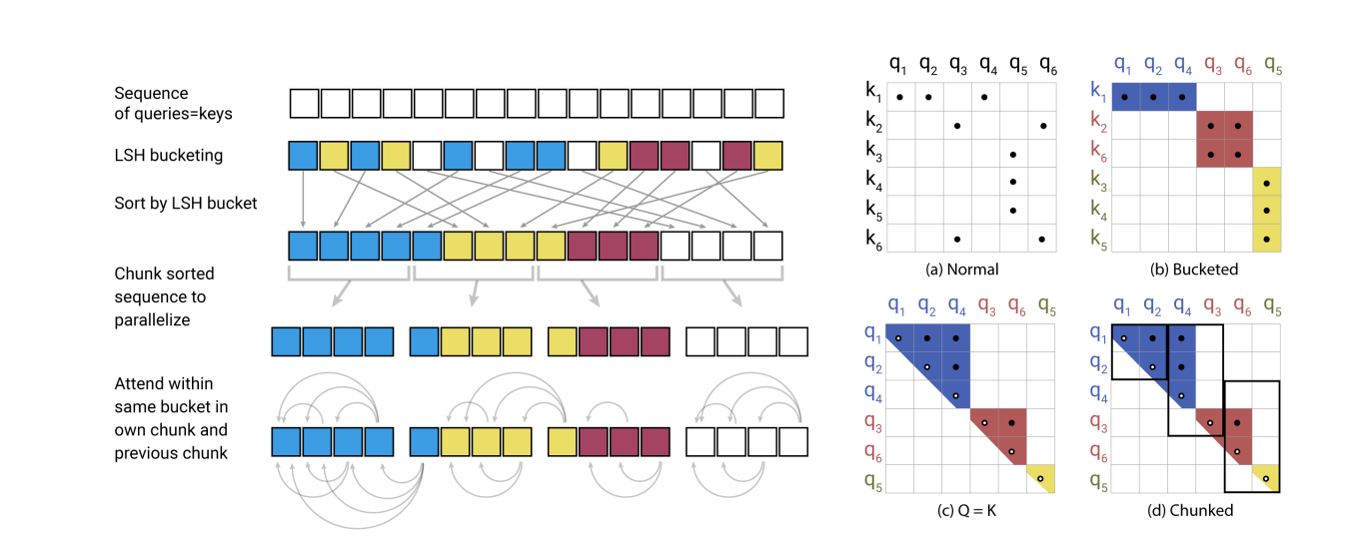
Locality-Sensitive Hashing Attention
LSH attention (Complexity O(L log L))

Slide 11
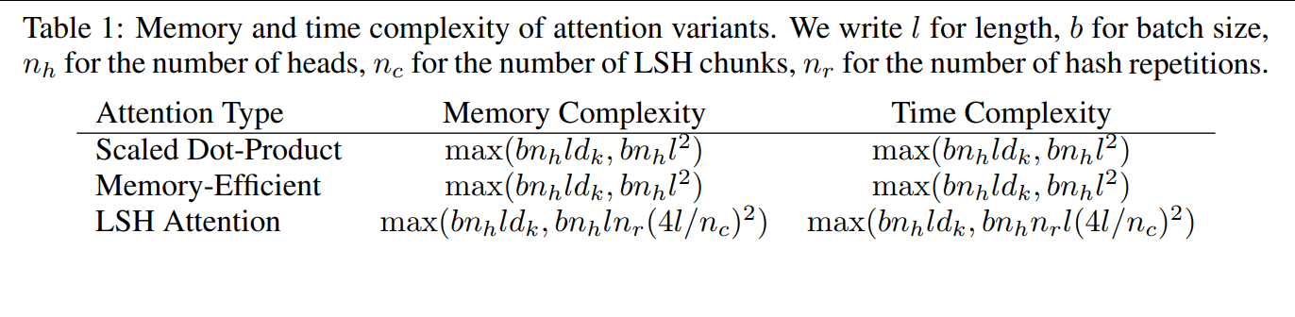
Locality-Sensitive Hashing Attention
Memory and Time complexity
Notes:
L 시컨스 길이
B 배치 크기
N_{h} 헤드 값
N_{c} LSH chunks 값
N_{r} 해쉬 반복 되는 값

Slide 12
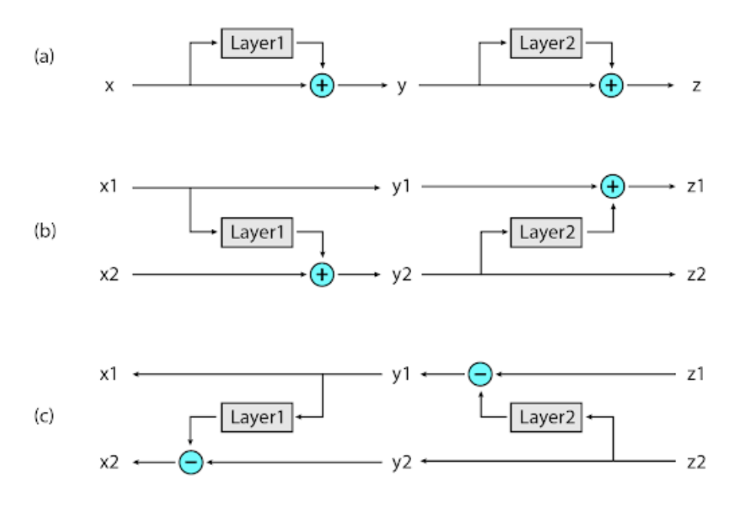
Reversible Transformer
RevNets
y = x + F(x)
y₂ = x₂ + F(x₁)
z₁ = y₁ + G(y₂)
y₁ = z₁ - G(z₂)
x₂ = y₂ - F(y₁)
Reversible Transformer
Y₁ = X₁ + Attention(X₂ ) Y₂ = X₂ + FeedForward(Y₁)
The Reversible Residual Network:
Backpropagation Without Storing Activations (2017 University of Toronto Aidan N. Gomez)
Notes:
Backward pass 할때 reconstruction하기 위한 4개의 절차가 들어가고 33%의 계산 overhead가 발생하게 된다

Slide 13
Reversible Transformer
Chunking
Chunks 로 잘라서 FF를 진입하면 inner layer에서 memory 감소 기능을 제공 한다.
Notes:
Dff = 4k , FF의 각 포지션은 독립적이다 그래서 c개의 chunks로 잘라서 계산한다.

Slide 14
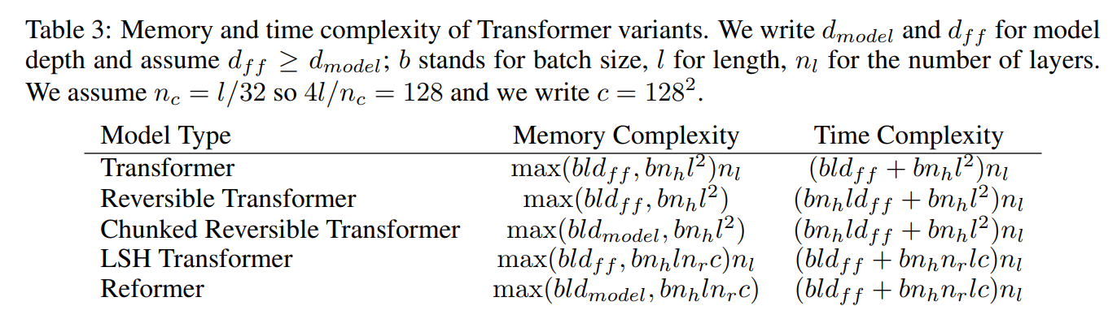
Related Work
Memory and time complexity of Transformer variants
Notes:
N_{h} 헤드 값
N_{c} LSH chunks 값
N_{r} 해쉬 반복 되는 값

Slide 15
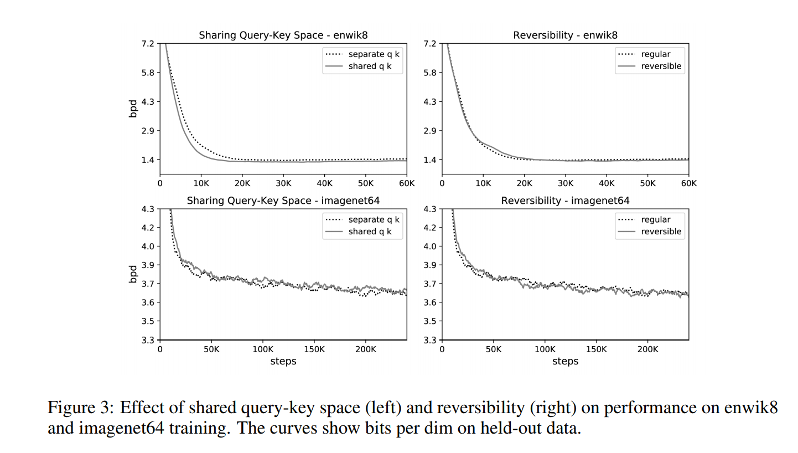
Experiments
Effect of sharing QK
Effect of reversible layer

Slide 16
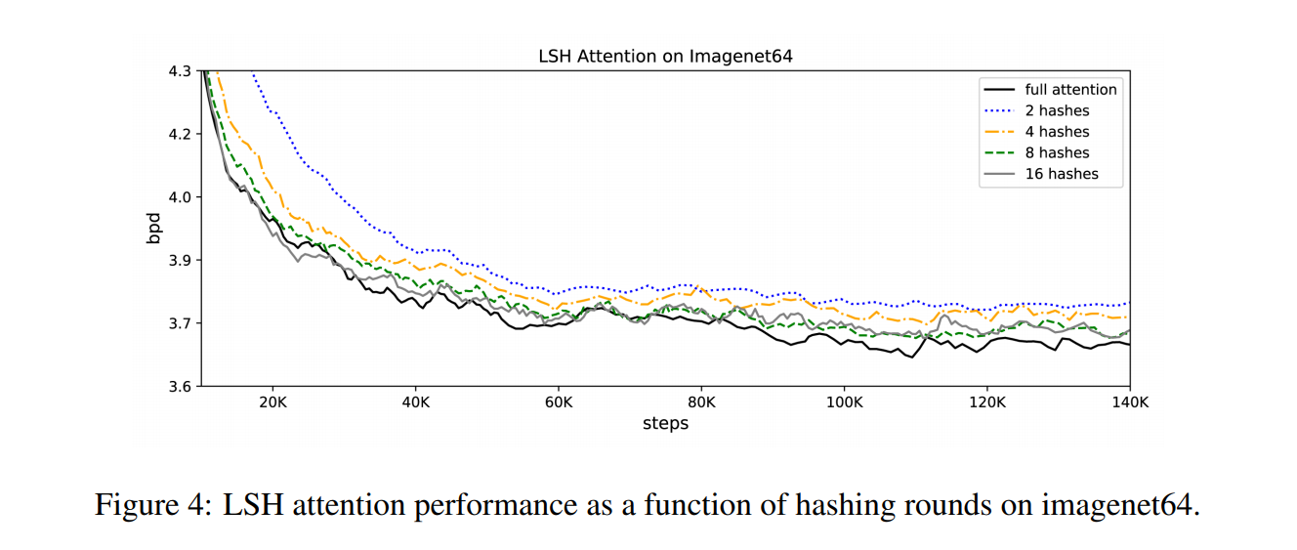
Experiments
LSH attention in Transformer

Slide 17
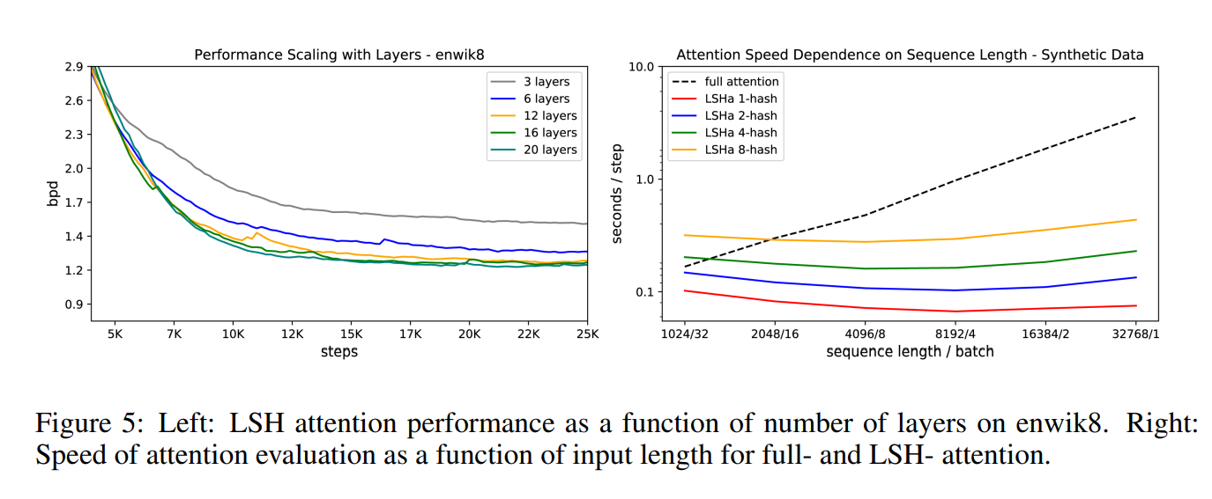
Experiments
Large Reformer model

Slide 18
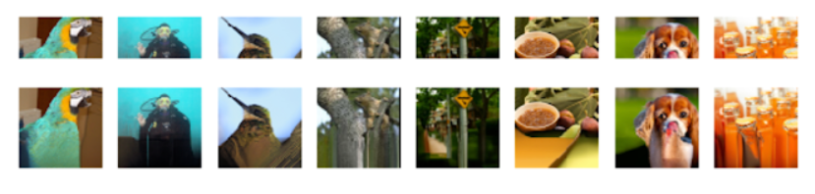
Applications of Reformer
Image
https://colab.research.google.com/github/google/trax/blob/master/trax/models/reformer/image_generation.ipynb
text
"Crime and Punishment", by Fyodor Dostoevsky
There was a time when the balcasevsky Petrovitch who drown, scandlchedness of scanness, and forcertain rags, with coming an extremely colours and innatummed easier, and the absorbed in completely absorbed in completely forced with him at once. The red had been about
익사하고, 스캔의 스크래치, 그리고 강제적인 누더기를 걸친 발카세프스키 페트로비치가 극히 색채와 내막을 쉽게 드러내며, 한꺼번에 완전히 강제적인 일에 몰두하던 시절이 있었다. 붉은색은 대략 – 구글 번역
https://colab.research.google.com/github/google/trax/blob/master/trax/models/reformer/text_generation.ipynb#scrollTo=SpUMTjX25HVg

Slide 19
마치며
저자들은 이 기법을 더 긴 시퀀스에 적용하고 position encoding 처리를 개선하는 작업을 진행할 예정이다.
시계열 예측, 음악, 이미지 및 비디오 생성과 같은 다른 Domain 기능을 제공할수 있다.
모델의 만든 동기는 매개변수가 큰 대형 transformer model을 널리 보급하고 사용가능하도록 하기 위함이다.

